Slide 1

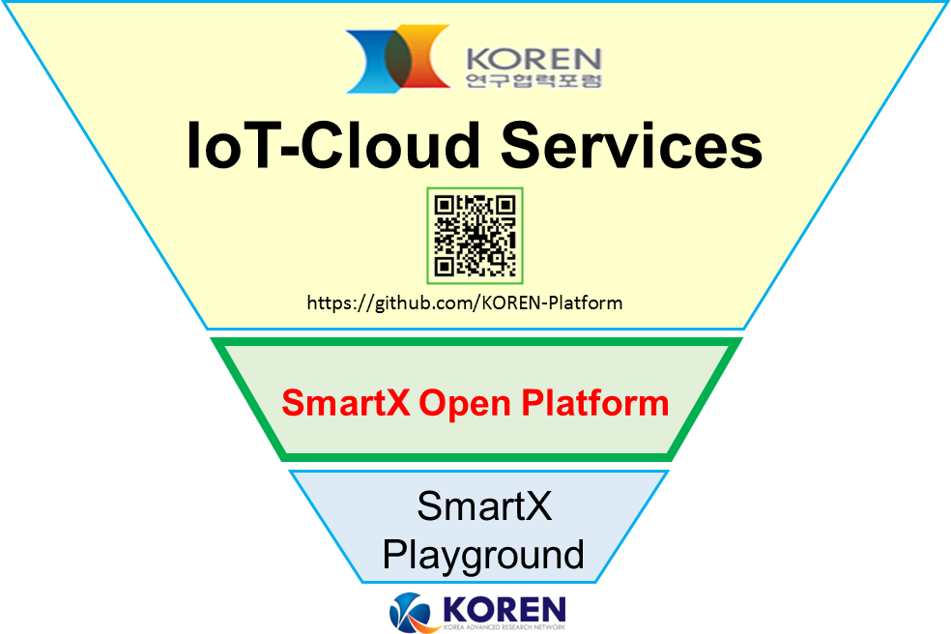


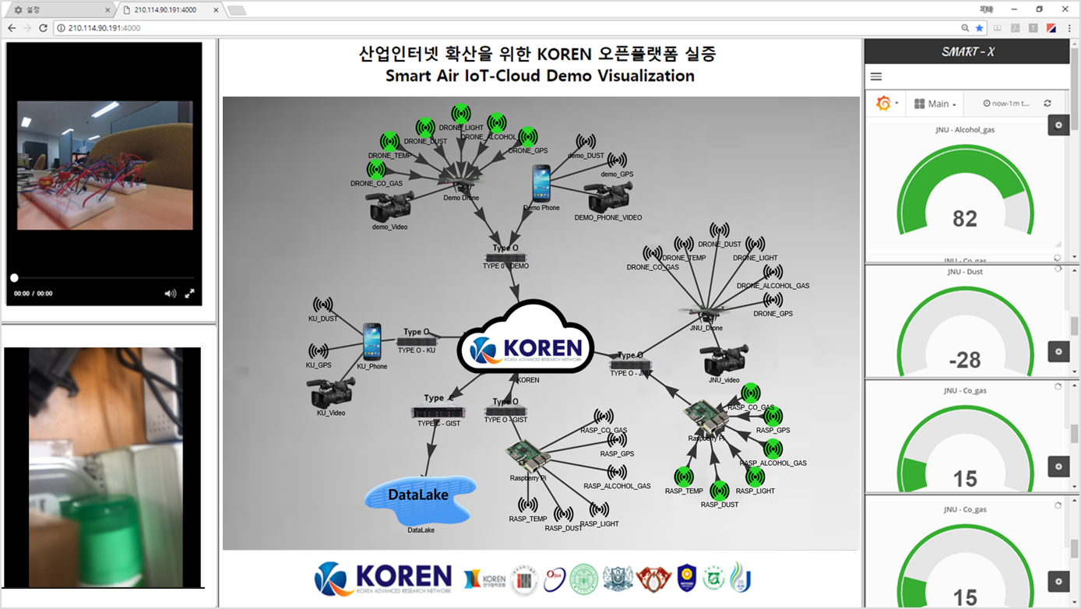
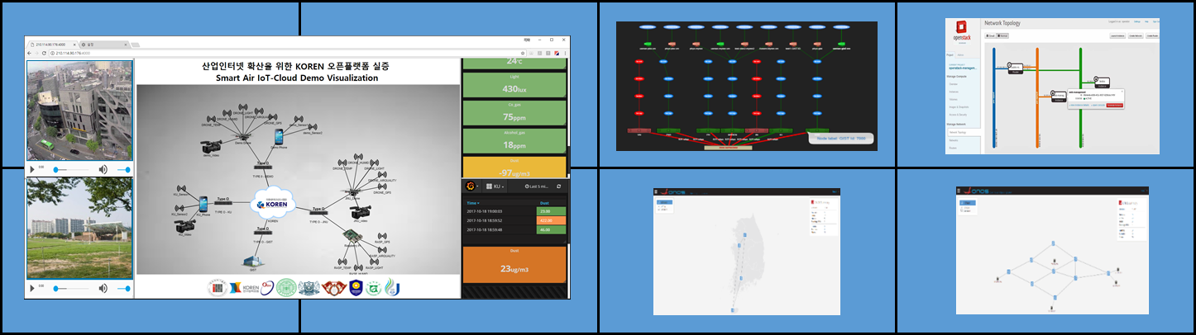


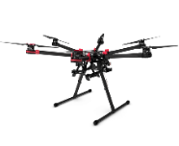




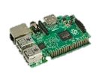


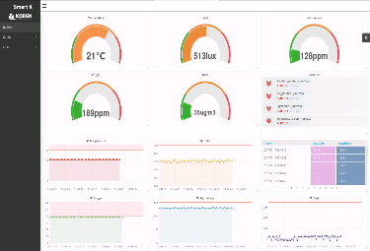












선택된 산업인터넷 도메인에 대한 응용 서비스 실증: 컨테이너 기반 Smart Air IoT-Cloud 서비스
IoT
Dashboard
Service
Developer
JNU #2
GIST
AYU
Smart Air IoT-Cloud
Control Room
Site 2
JNU
Type O
Site 1
GIST
Type C
SmartX Dashboard
SmartX
Open Platform
Type O
KU
Site 3
KU
DataLake
JNU #1
GIST
Type O
Site 4
Jeju
동적 IOT
대시보드 구현
1) GRAFANA를 통한
데이터 가시화
2) InfluxDB를 통한
데이터 DB 연동
3) Timeshift를 이용한
실시간 데이터 표시
4) 다양한 패널들을
이용한 가시성 향상
데이터 가시화
웹 구현
1) Bootstrap기반
가벼운 웹 구축 및
Bootstap.js 활용
2) Nginx 기반 반응
Theme 활용
3) 편리한 디자인으
로 사용성 개선

